Slide 1
بنام خدا

Slide 2
نقشه کلان تحریمها
به تفکیک بخشهای اقتصادی

Slide 3
نقشه کلان تحریمها
اشراف بر نقشه تحریمها
تبدیل تهدید تحریم به فرصت
پیش بینی تحریمهای آتی
برخورد فعال با تحریمها
تحریمهای اقتصادی
تجاری
علم و تکنولوژی
مالی و بانکی
حمل و نقل
نفت و گاز
زیرساختهای ارتباطی
اشخاص و نهادها

Slide 4
تحریمهای تجاری
 | تحریم‌های شورای امنیت | تحریم‌های داخلی آمریکا | تحریم‌های فراسرزمینی آمریکا | تحریم‌های اتحادیه‌ی اروپا
تجهیزات صنايع نظامی و موشکی | مارس 2007 ژوئن 2010 | 1984 | 1984 | فوریه 2007
كالاهاي دارای کاربرد دوگانه |  | می 1995 | ژوئن 2010 | ژانویه 2012 جولای 2010
صنعت هسته‌ای و فناوری‌های حساس | دسامبر 2006 ژوئن 2010 | می 1995 | ژوئن 2010 | فوریه 2007
صنعت نفت و گاز و پتروشیمی |  | می 1995 | آگوست 1996 جولاي 2010 نوامبر 2011 آگوست 2012 | جولاي 2010 نوامبر 2011 ژانويه 2012 اکتبر 2012
فلزات گرانبها و فلزات پرکاربرد |  | می 1995 | جولای 2012 ژانویه 2013 | ژانویه 2012
مواد اولیه‌ و تجهیزات صنایع دریایی |  | می 1995 | ژانویه 2013 | اکتبر 2012
تجهیزات و قطعات صنایع هوایی |  | می 1995 | 3 ژوئن 2013 | جولای 2010
کالاها و خدمات بخش خودروسازي |  | می 1995 | 3 ژوئن 2013
تجارت مواد خام و نیم ساخته معدنی |  | می 1995

Slide 5
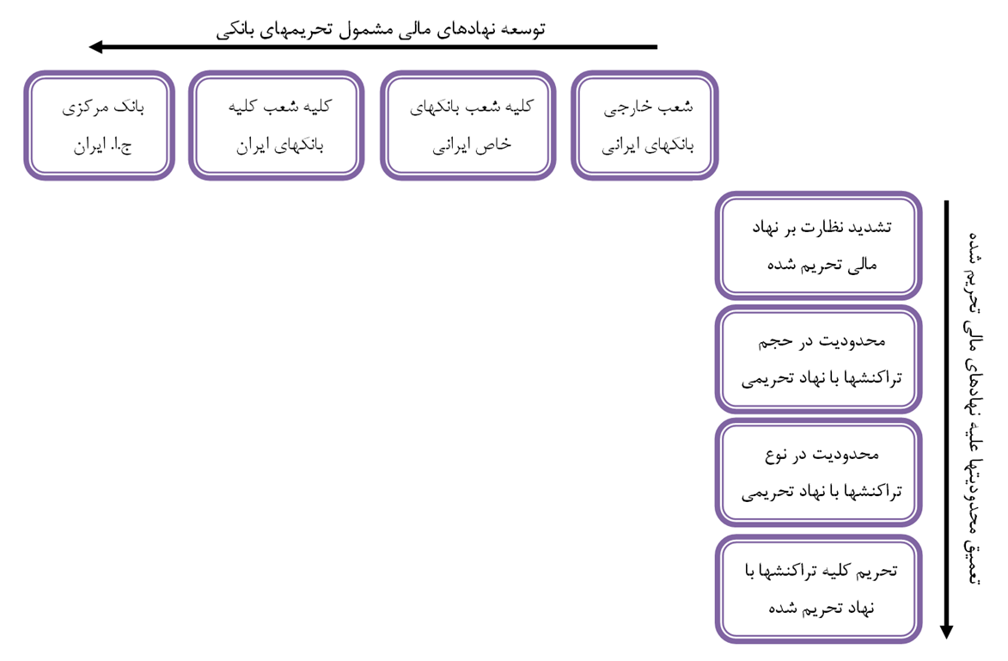
تحریمهای مالی و بانکی

Slide 6
تحریمهای مالی و بانکی
 | تحریم‌های شورای امنیت | تحریم‌های داخلی آمریکا | تحریم‌های فراسرزمینی آمریکا | تحریم‌های اتحادیه‌ی اروپا
محدودیت و مسدود کردن دارایی‌های افراد و موسساتی که با ایران همکاری می‌کنند | دسامبر 2006 | جولای 2010 فوریه و جولای 2012 | جولای 2010 ژانویه 2013 آگوست 2012 | فوریه 2007 ژانویه 2012
تشدید نظارت بر معاملات با بانکهای ایرانی | مارس 2008 |  |  | فوریه 2007 جولای 2010
محدودیت در فعالیت شعب خارجی بانکهای ایرانی | ژوئن 2010 |  |  | فوریه 2007 جولای 2010
محدودکردنمعامله غیرمستقیم با برخی بانکهای خاص ايراني |  | سپتامبر 2006 | جولای 2010
محدودکردن معامله غیرمستقیم با کلیه‌ی بانکهای ایرانی |  | نوامبر 2008 |  | اکتبر 2012
تحریم بانک مرکزی ج.ا. ایران |  |  | 31 دسامبر 2011 | اکتبر 2012
تحريم استفاده از ريال در مبادلات با ايران |  |  | 3 ژوئن 2013

Slide 7
تحریمهای نفت و گاز
 | تحریم‌های شورای امنیت | تحریم‌های داخلی آمریکا | تحریم‌های فراسرزمینی آمریکا | تحریم‌های اتحادیه‌ی اروپا
سرمایه‌گذاری در بخش نفت و گاز ايران |  | مارس 1995 | ژانویه 1996 جولای 2010 | ژانویه 2012
مدیریت و تأمین مالی برای توسعه میادین نفتی ایران و پتروشیمی |  | مارس 1995 | جولای 2010 آگوست 2012 | جولای 2010 ژانویه 2012
فروش اقلام و تکنولوژی‌های مرتبط با صنعت نفت،گاز و پتروشیمی |  | مارس 1995 | جولای 2010 نوامبر 2011 | جولای 2010 ژانویه 2012
فروش فرآورده‌های پالایشگاهی (از جمله بنزین) |  | مارس 1995 | جولای 2010
خرید نفت و فرآورده‌های نفتی و پتروشیمی از ايران |  | مارس 1995 | جولای 2012 | ژانویه 2012
تسهیل خرید نفت و فرآورده‌های آن از ایران |  | مارس 1995 | 3 ژوئن 2013
خرید گاز از ايران |  | مارس 1995 | 3 ژوئن 2013 | اکتبر 2012

Slide 8
تحریمهای حمل و نقل
تحریمهای حمل‌ونقل هوایی و دریایی
تحريم صنعت
تحريم ناوگان
تحريم تردد
تحريم خدمات پشتیبان
بیش از 90 درصد تجارت ایران از طریق دریا انجام می‌شود.
ناوگان کشتی‌های تجاری و نفتکش ایران بزرگترین ناوگان در منطقه و چهارمین ناوگان بزرگ در دنیاست.
بیش از 90 درصد صادرات نفت و فرآورده‌های نفتی ایران از طریق دریا صورت می‌گیرد.
برخورداری از این ناوگان مجهز امکان کسب درآمد برای ایران از طریق اجاره‌ دادن کشتی و نفتکش را مهیا کرده‌است.

Slide 9
تحریمهای حمل و نقل دریایی
 | تحریم‌های شورای امنیت | تحریم‌های داخلی آمریکا | تحریم‌های فراسرزمینی آمریکا | تحریم‌های اتحادیه‌ی اروپا
بازرسی مضاعف کشتی‌های ایرانی و کشتی‌ها به مقصد ایران | مارس 2008 |  |  | فوریه 2007 جولای 2010
تحریم اشخاص و نهادهای مرتبط با بخش حمل و نقل دریایی (با هدف تحريم ناوگان) | ژوئن 2010 |  | نوامبر 2011 ژانویه 2013 | آوریل 2007 جولای 2010
تحریم ارائه خدمات به کشتی‌هاي ايراني (مانند سوخت‌رسانی) |  |  |  | جولای 2010 اکتبر 2012
تحریم خدمات پشتیبان حمل و نقل دريايي (بیمه و خدمات رده‌بندی) |  |  | آگوست 2012ژانویه 2013 | اکتبر 2012
ممنوعیت حمل نقت و محصولات پتروشیمی ایران بوسیله ناوگان کشتیرانی سایر کشورها |  |  | جولای 2010 آگوست 2012 | اکتبر 2012
محدودیت‌ در استفاده كشتي‌هاي ايراني از پرچم ساير كشورها | دسامبر 2006 |  | آگوست 2012 | جولای 2010
مواد اولیه‌ و تجهیزات صنایع دریایی |  | می 1995 |  | اکتبر 2012
فروش قطعات كشتي و تعمير و نگهداري |  |  |  | اکتبر 2012
محدودیت در به‌کارگیری کشتی و نفتکش ایرانی توسط ساير كشورها |  |  | آگوست 2012 ژانویه 2013
محدودیت در تردد کشتی‌هاي ایرانی در آبهاي ساير كشورها |  |  |  | جولای 2010
محدودیت در پهلوگرفتن کشتی‌های ایرانی در بنادر خارجی |  |  | آگوست 2012
تحریم کشتی‌های غیر ایرانی که با ایران تجارت نمایند |  |  |  | اکتبر 2012

Slide 10
تحریمهای حمل و نقل هوایی
 | تحریم‌های شورای امنیت | تحریم‌های داخلی آمریکا | تحریم‌های فراسرزمینی آمریکا | تحریم‌های اتحادیه‌ی اروپا
بازرسی مضاعف هواپیما‌های ایرانی و هواپیماها به مقصد ایران | مارس 2008 |  |  | فوریه 2007 جولای 2010
تحريم فروش هواپيما،تجهیزات و قطعات صنایع هوایی به ايران |  | می 1995
تحریم اشخاص و نهادهای مرتبط با بخش حمل و نقل هوایی ايران |  |  | ژوئن 2011 | آوریل 2007
تحریم ارائه خدمات پشتیبانی مانند مجوز پرواز و بیمه‌ هواپیما به ايران |  |  |  | جولای 2010
تحریم ارائه خدمات به هواپیما مانند دسترسی به فرودگاه، سوخت‌رساني، نگهداری و تعميرات |  |  |  | جولای 2010
محدودیت در پرواز هواپیماهای شرکتهای خارجي از/به ایران | مارس 2008 |  |  | جولای 2010

Slide 11
تحریمهای تکنولوژی
 | تحریم‌های شورای امنیت | تحریم‌های داخلی آمریکا | تحریم‌های فراسرزمینی آمریکا | تحریم‌های اتحادیه‌ی اروپا
فناوری هسته‌ای | دسامبر 2006 | مي 1995 | جولاي 2010 | آوريل 2007 فوريه 2007 اکتبر 2012
فناوری نظامی و موشكي | مارس 2007 ژوئن 2010 | مي 1995 | جولاي 2010 | فوريه 2007 مارس 2012
فناوري توليد مواد پيشرفته و مواد شیمیایی |  | مي 1995 | جولاي 2010 | آوريل 2007
فناوري الکترونیک و کامپیوتر |  | مي 1995 | جولاي 2010 | آوريل 2007
فناوري ارتباطات و امنیت اطلاعات |  | مي 1995 | جولاي 2010 | آوريل 2007
فناوری ساخت هواپیما |  | مي 1995 | جولاي 2010 | آوريل 2007
فناوری‌های حوزه نفت و گاز | ژوئن 2010 | مي 1995 | جولاي 2010 آگوست 2012 | جولاي 2010 ژانويه 2012
فناوری کشتی سازی |  | مي 1995 | جولاي 2010 | اکتبر 2012
فناوری‌های مرتبط با خودروسازی |  |  | ژوئن 2010

Slide 12
تحریم زیرساختهای ارتباطی
زيرساختهاي مالی و بانکی: شبکه سویفت (SWIFT)
  شركت اروپایی مديريت كننده سويفت در 17 مارس 2012 ، خدمات خود به نهادهاي مالي ايراني را قطع نمود. شامل:
  خدمات به روز رسانی نرم افزارهای بانکهای ایرانی
  استفاده از شبکه سویفت برای انتقال پیام
ماهواره‌هاي ارتباطي و مخابراتي:
  تحریم رئیس سازمان صداو سیما توسط آمریکا و اروپا در فوریه 2013
  تحریم سازمان صداو سیما توسط آمریکا ( فوریه 2013) و اتحادیه اروپا (مارس 2013)
  در پی آن فعالیت شبکه‌های برون‌مرزی ایرانی مانند العالم، پرس‌تی‌وی و هیسپان‌تی‌وی با مشکل مواجه شد
دسترسي به اينترنت و خدمات تحت وب: با هدف آزادی بیان تحریم نشده است

Slide 13
جمع بندی وضعیت تحریمها
حوزه جدیدی از تحریمها که از دید تحریم‌کنندگان مغفول مانده باشد وجود نداد و لذا تحریمهای آتی محدود در حوزه‌های هفتگانه فوق خواهد بود. توسعه تحریمهای آتی در برخی موارد با افزودن مرحله جدیدی به تحریمها (افزودن سطر جدید به جداول) و در برخی موارد از طریق تشدید نظارت بر تحریمهای وضع شده و افزایش جریمه‌های آنها خواهد بود.
روند پیشروی آمریکا و اتحادیه اروپا نشان می‌دهد که هرچند اروپا تا حدود شش سال قبل، عملاً مشارکتی در تحریمها علیه ایران نداشت، اما طی سالهای اخیر با سرعت بالایی در این مسیر پیشروی کرده و در حال حاضر حتی در برخی حوزه‌ها (نظیر حمل و نقل) از آمریکا پیشی گرفته است.
در حال حاضر تحریمهای اتحادیه اروپا درون‌سرزمینی بوده و حوزه شمول آنها محدود به کشورهای اروپایی است، اما تحریمهای آمریکا برون‌سرزمینی بوده و شامل کلیه کشورها و شرکتهایی که با ایران تعامل تجاری، صنعتی، مالی و... داشته باشند می‌شود. یکی از روندهای قابل پیش‌بینی برای تحریم‌های آتی، برون‌سرزمینی شدن تحریمهای اتحادیه اروپا است که فشار بر ایران را به طور چشمگیری افزایش خواهد داد.

Slide 14
جمع بندی وضعیت تحریمها
یکی از روندهای قابل شناسایی در کلیه حوزه‌های تحریم (تجاری، مالی، حمل و نقل، نفت و گاز) آن است که در ابتدا تحریمها مشمول افرادی می‌شد که مستقیماً با ایران تعامل داشته باشند. تحریمهای بعدی، هر گونه تعامل غیرمستقیم در این حوزه‌ها، شامل بیمه معاملات و حمل و نقل، تسهیل‌گری و واسطه‌گری، بازاریابی و ضمانت قراردادها در حوزه تحریم‌ شده و... را نیز شامل می‌شد.
روند تحریمهای مالی آمریکا و اتحادیه اروپا به این صورت بوده که از یک سو نهادهای مالی مشمول تحریم توسعه داده شده‌اند و از سوی دیگر محدودیتهای وضع شده برای نهادهای مذکور تشدید شده‌اند. همچنین تحریمهای بانکی در ابتدا شامل تراکنشهای دلاری و یورویی بود، ولی تدریجاً کلیه تراکنشها را شامل شد. آخرین تحریم مالی (تحریم استفاده از ریال در معاملات بین‌المللی) نیز به منظور پیش‌گیری از تسویه تجارت خارجی ایران با پولهای ملی طرفین تجاری وضع شده است.
تحریمهای حوزه حمل و نقل عمدتاً معطوف به حمل و نقل دریایی و هوایی بوده. هرگونه تعامل و کمک در این حوزه‌ها، شامل فروش تجهیزات و فناوری، اجاره کشتی و هواپیما، ارائه خدمات بیمه‌ای و رده‌بندی، تسهیل‌گری و ضمانت در قراردادها و... مشمول تحریم قرار گرفته است. احتمال توسعه تحریمهای حمل و نقل به ترانزیت ریلی و جاده‌ای نیز وجود دارد که به دلیل حجم اندک این بخش در کل حمل و نقل کشور، هنوز در دستور کار تحریم‌کنندگان قرار نگرفته است.

Slide 15
جمع بندی وضعیت تحریمها
در حوزه نفت و گاز، تحریمها شامل سرمایه‌گذاری‌های توسعه‌ای، همکاری صنعتی و فناوری، خرید مواد خام، فروش انواع فرآورده و نیز تسهیل‌گری (تراکنش مالی، بیمه، بازاریابی، ...) برای موارد فوق می‌شود. تحریمهای اخیر، در زنجیره ارزش افزوده بخش نفت و گاز پیشروی کرده و شامل خرید فرآورده‌های نفت و گاز از ایران نیز می‌شود. تحریمهای این حوزه کاملاً تدریجی بوده تا از وارد شدن شوک به بازار جهانی نفت جلوگیری شود.
در مجموع، در حوزه‌های مالی و بانکی، نفت و گاز، حمل و نقل، می‌توان گفت کلیه مراحل متصور برای تحریم ایران توسط اروپا یا آمریکا (یا هر دو) طی شده است. لذا گامهای بعدی در این بخشها محدود به افزایش نظارت بر اجرای تحریم‌های وضع شده و همچنین افزایش جریمه‌های تخلف از این تحریمها خواهد بود.
در حوزه تجاری- صنعتی، امکان افزایش تحریمها و محدود شدن تجارت در صنایع دیگروجود دارد. خصوصاً صنایعی که نقش مهمی در تأمین بودجه دولت داشته یا بخش مهمی از صادرات ایران را به خود اختصاص می‌دهند. تحریم تجارت محصولات معدنی (نظیر سنگ آهن، سیمان و...) در این راستا محتمل است.

Slide 16
تمرکز تحریمها بر نقاط ضعف اقتصاد ایران
تحریمهای نفت و گاز
  وابستگی بودجه دولت به نفت
  وابستگی نیازهای ارزی کشور به ارز نفتی
  وابستگی صنعت و فناوری نفت و گاز
  وابستگی به واردات فراورده
  وابستگی در بیمه های کشتیرانی
تحریمهای تجاری و فناوری
  وابستگی در کالاهای اساسی
  سوء مدیریت شرکای تجاری
  عدم استفاده از موقعیت ترانزیتی کشور
  عدم استفاده از توان داخل در صنایع پیشرفته

Slide 17
تمرکز تحریمها بر نقاط ضعف اقتصاد ایران
تحریمهای مالی و بانکی
  وابستگی به دلار و یورو در مبادلات تجاری
  عدم شفافیت بازار ارز ایران
  وابستگی به شبکه سویفت در پرداختهای بین المللی
  پایین نگه داشتن نرخ ارز علیرغم تورم داخلی
تحریمهای حمل و نقل
  وابستگی تجارت ایران به حمل و نقل دریایی
  محدود بودن تعاملات ترانزیتی ایران با کشورهای منطقه
  وابستگی حمل و نقل دریایی ایران به خدمات پشتیبان خارجی

Slide 18
حضرت زینب سلام الله علیها:
کد کیدک، و اسع سعیک
فوالله لا تمحوا ذکرنا و لا تمیت وحینا

Slide 19
پایان

